Slide 1
Макарова
Людмила Николаевна
Воспитатель логопедической группы МКДОУ д/с № 282 города Новосибирска.
Высшее педагогическое образование. НГПИ, 1993 г.
Высшая квалификационная категория, 2010г.
Стаж педагогической деятельности – 24 года.

Slide 2
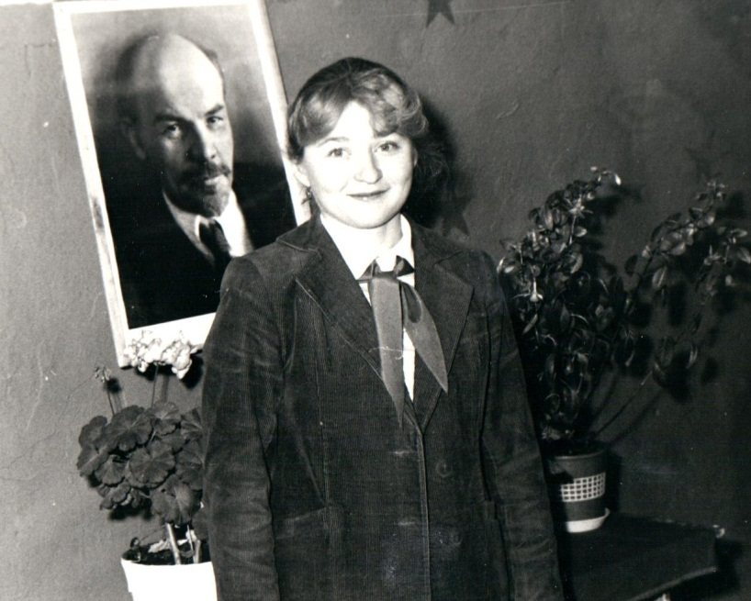
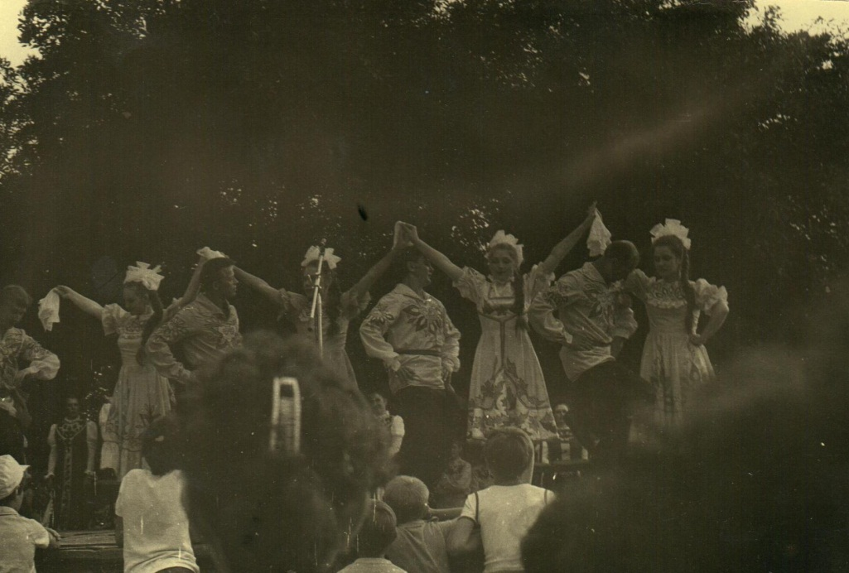
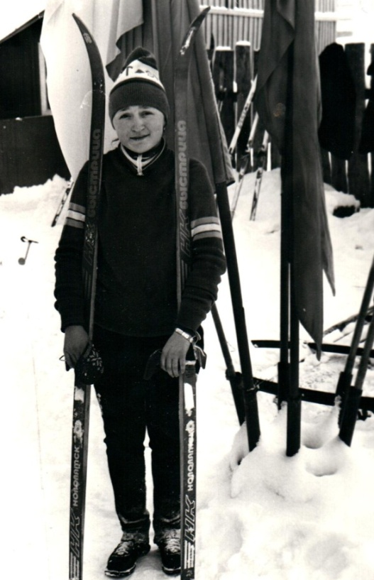
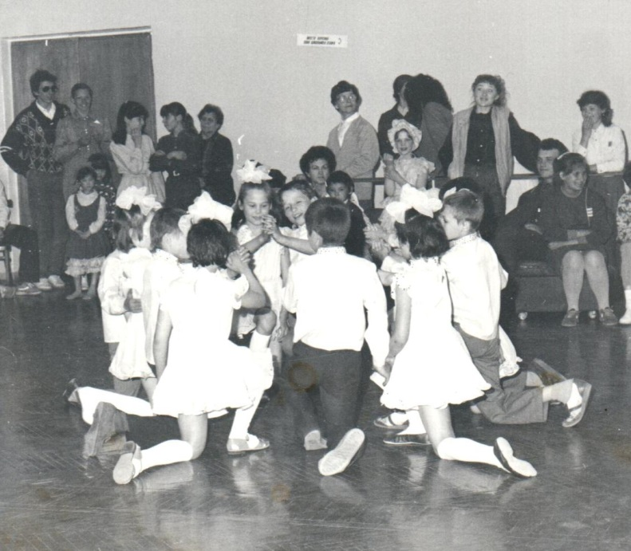
Мой педагогический путь…
Маслянинская неполная средняя школа № 4. Барышевский Детский дом

Slide 3
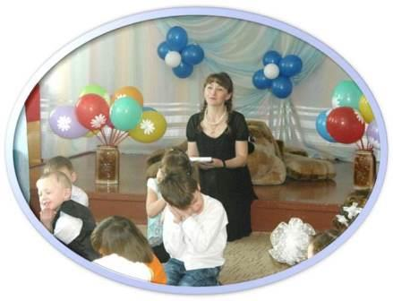
«Воспитатель сам должен быть тем, чем он хочет сделать воспитанника». В. И. Даль
…Детский сад № 282

Slide 4
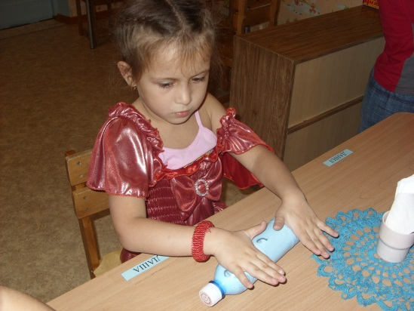
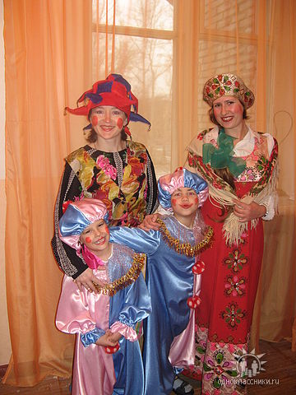
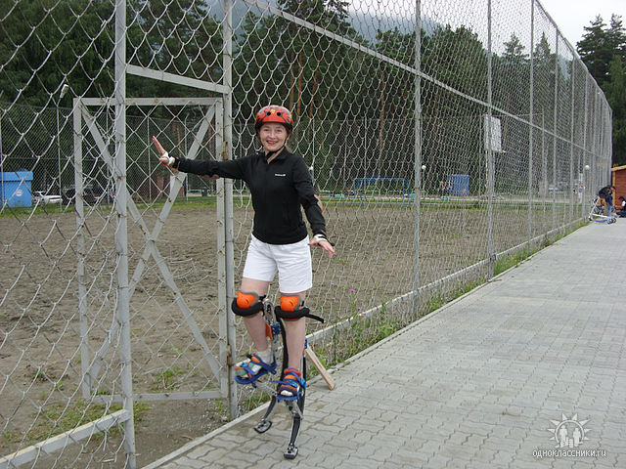
Миссия дошкольного образования- сотворение личности.
Успехи науки —
дело времени и смелости ума.
Есть свои радости в каждом
виде творчества.
О спорт – ты жизнь!

Slide 5
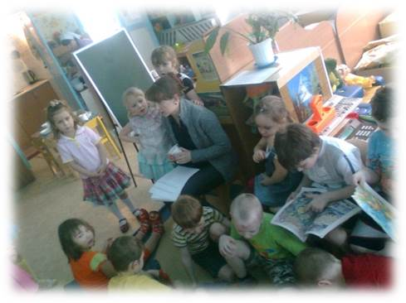
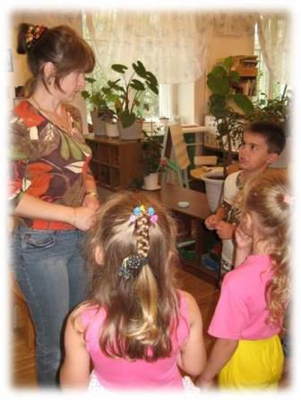
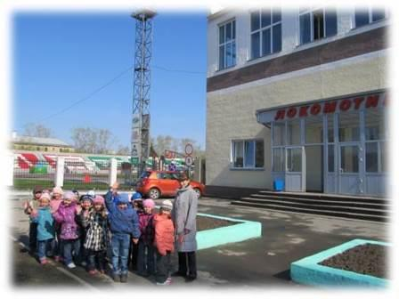
Отвечу на тысячу вопросов…

Slide 6
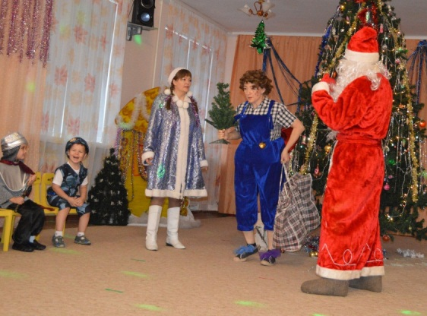
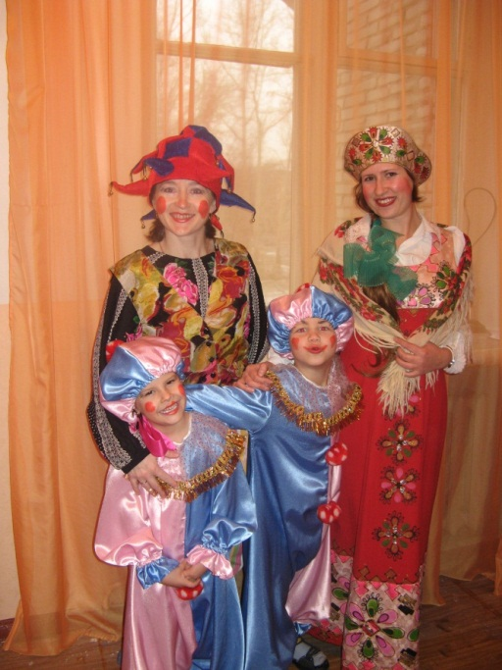
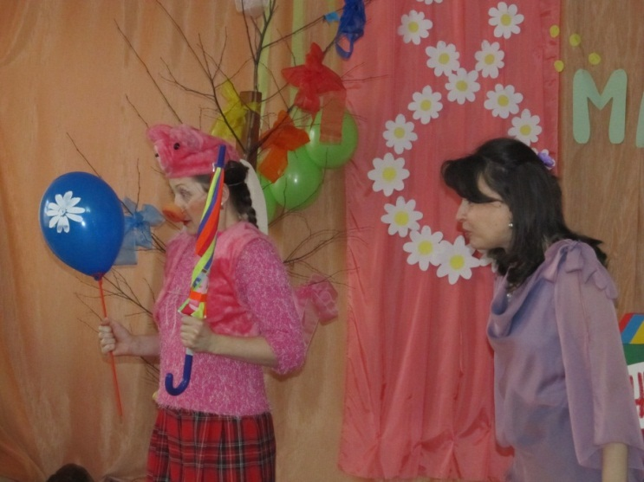
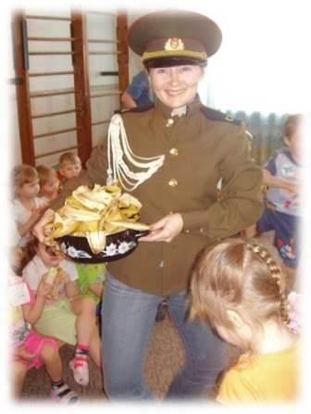
Мои образы

Slide 7
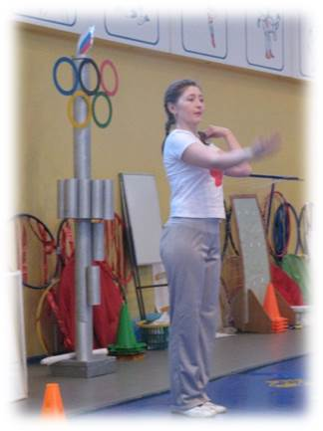
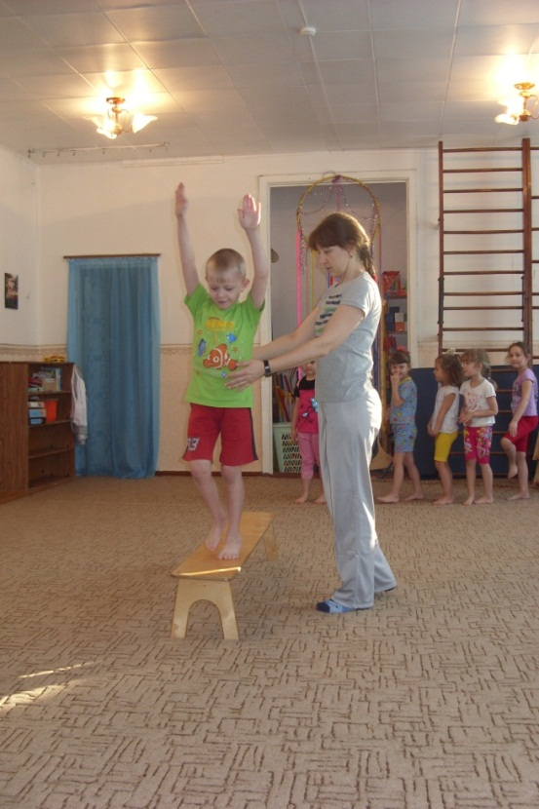
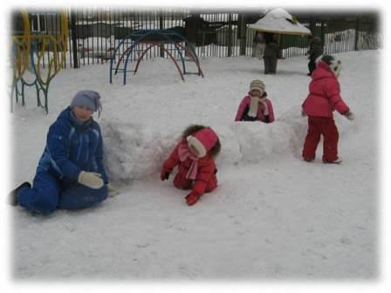
В здоровом теле – здоровый дух!

Slide 8
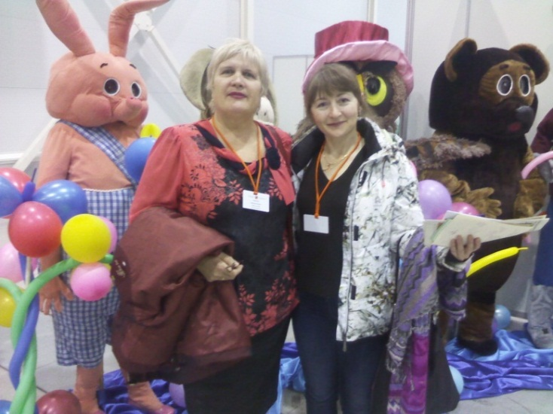
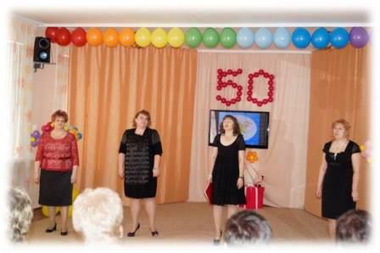
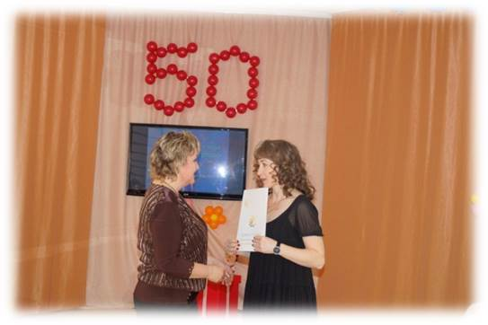
Все смогу!

